Slide 1

Mĩ thuật 5
Chủ đề 4: Lễ hội bốn phương
Bài 8: Lễ hội hoá trang (Tiết 1)

Slide 2



Slide 3


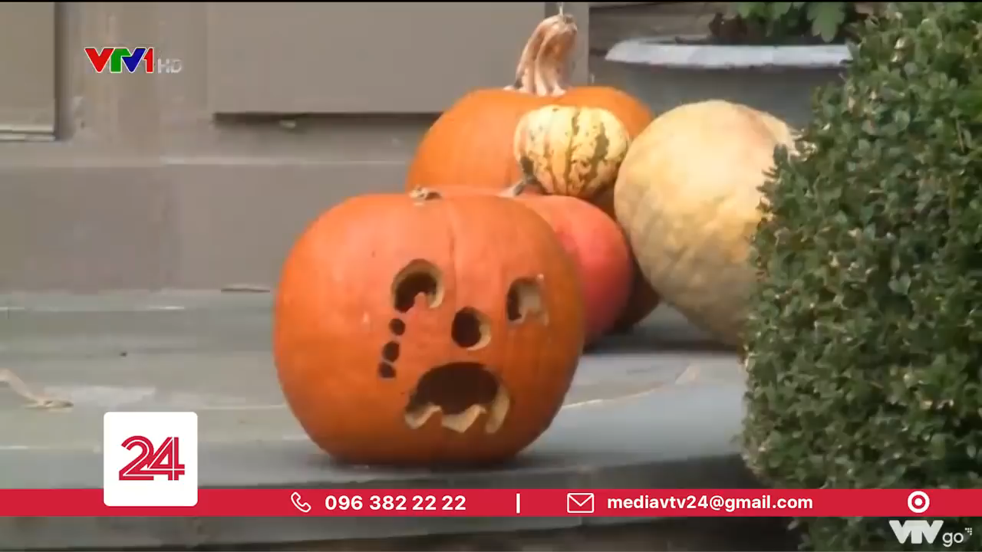
Xem video về một lễ hội

Slide 4

THẢO LUẬN NHÓM
Em hãy cho biết đây là lễ hội nào?
Người dân đặt những quả bí trước cửa nhà
để làm gì?
Em hãy miêu tả cách người dân trang trí ngôi nhà của mình trong dịp lễ này?

Slide 5
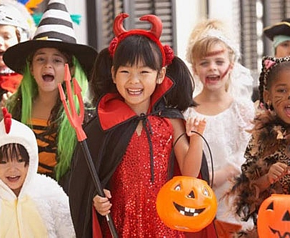
Gợi ý trả lời
Đây là lễ hội Halloween.
Người dân coi việc đặt những quả bí ngô được khoét rỗng trước cửa nhà như một cách để xua đi những điều xấu xa.
Vào dịp Halloween, người dân thường trang trí nhà cửa bằng những quả bí ngô được khoét rỗng; hình nộm, mô hình ma quỷ…

Slide 6
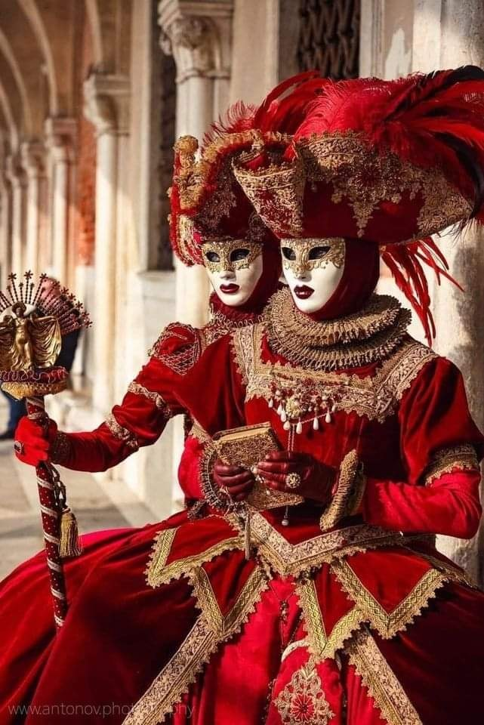
Một số lễ hội hoá trang trên thế giới
Lễ hội hóa trang Venice Carnival của Ý là một trong các lễ hội nổi tiếng trên thế giới, được diễn ra vào mùa xuân thường năm tại thành phố kênh đào Venice. Lễ hội có nguồn gốc từ thời Phục Hưng và được tổ chức lần đầu vào năm 1296. Tuy nhiên, mãi đến năm 1980 lễ hội mới được “hồi sinh” và thu hút đông đảo du khách quốc tế.

Slide 7
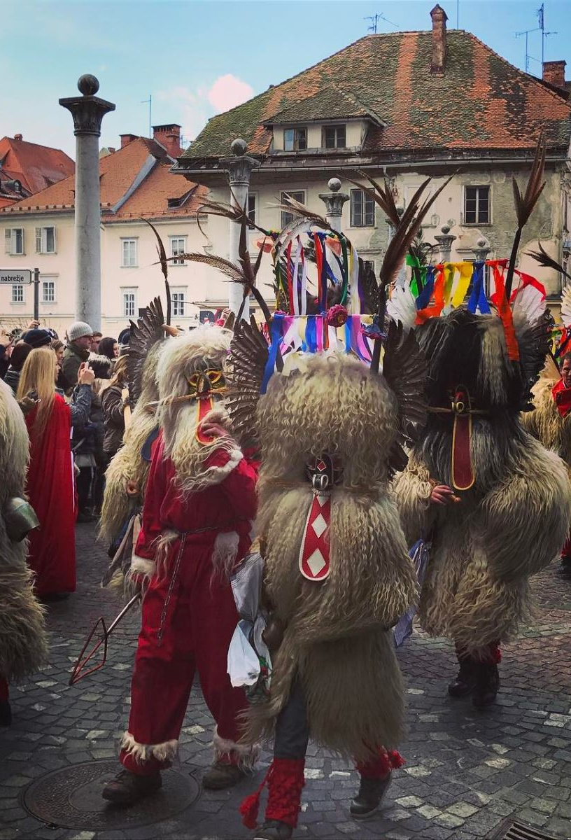
Một số lễ hội hoá trang trên thế giới
Lễ hội quái vật mùa đông – Busójárás được tổ chức vào tháng 2 hàng năm và kéo dài 6 ngày tại Mohác, một thị trấn nhỏ cự ngụ tại Hungary. Tương truyền, lễ hội được mô phỏng lại những trận đánh oanh liệt của dân làng trước sự xâm lược của quân đội Thổ Nhĩ Kỳ trong quá khứ.

Slide 8
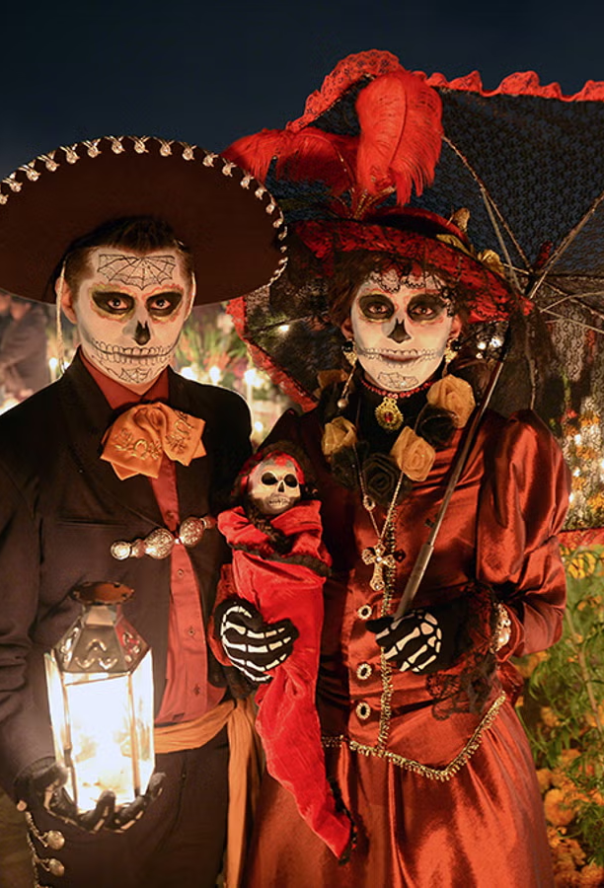
Một số lễ hội hoá trang trên thế giới
Cerro Mono Blanco, Mexico được biết đến là vùng đất sản sinh ra vô số truyền thuyết, cổ tích và cả các câu chuyện huyền thoại. Theo tín ngưỡng của người dân nơi đây, mỗi năm sẽ có 1 ngày phép thuật quay trở lại và được tái hiện lại vào lễ hội Night of the Witches
Một đêm của những phù thủy.

Slide 9
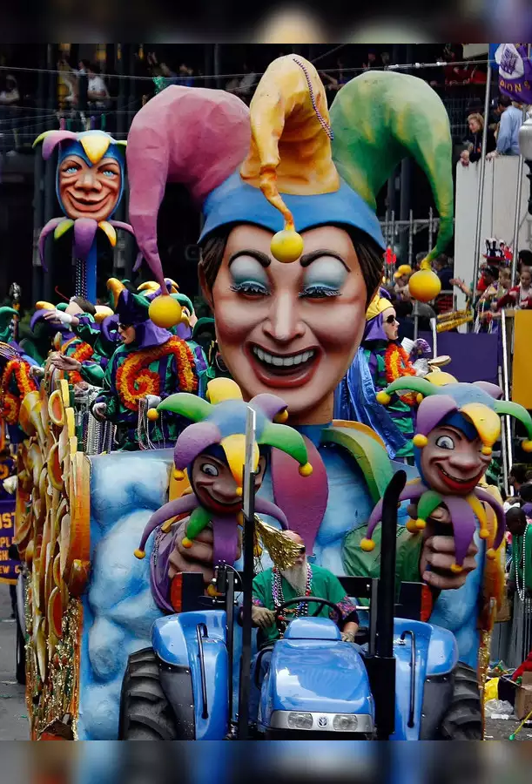
Một số lễ hội hoá trang trên thế giới
Mardi Gras là lễ hội âm nhạc và hóa trang đường phố được tổ chức trong khoảng thời gian từ 3/2 đến 9/3 tại thành phố New Orleans, bang Louisiana, miền nam nước Mỹ. Tuy nhiên, lễ hội có thể bắt đầu vào bất cứ lúc nào, tùy theo khuôn khổ của ngày diễn ra lễ Phục Sinh.

Slide 10
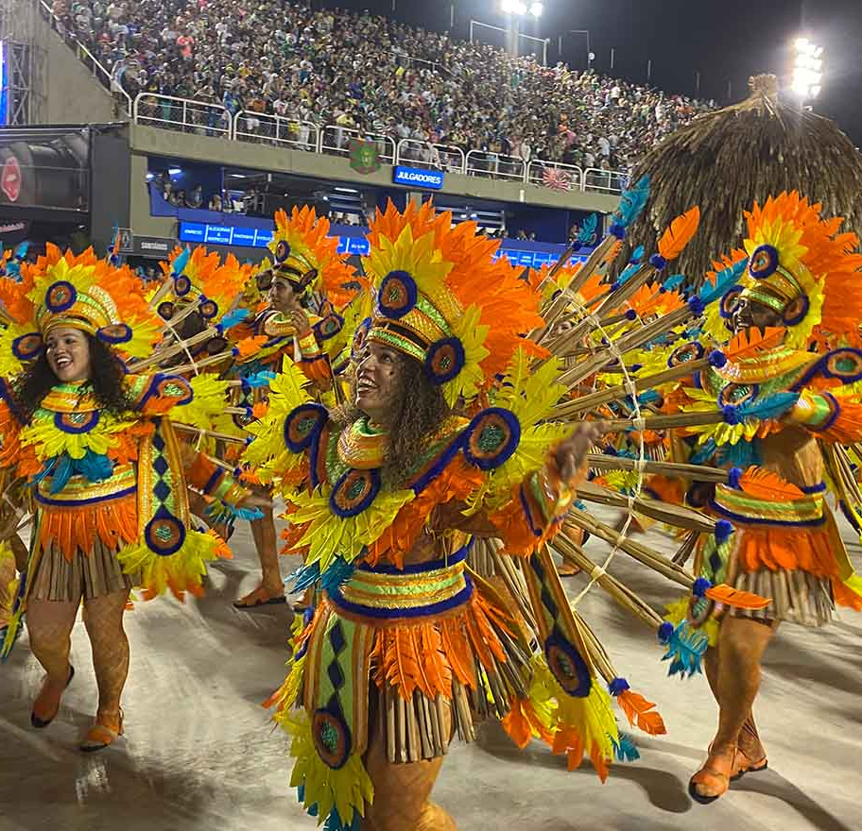
Một số lễ hội hoá trang trên thế giới
Rio Carnival tại Brazil được biết đến là lễ hội hoá trang có quy mô lớn và hoành tráng bậc nhất thế giới, được tổ chức vào tháng 2 hàng năm tại thành phố Rio de Janeiro xinh đẹp.

Slide 11
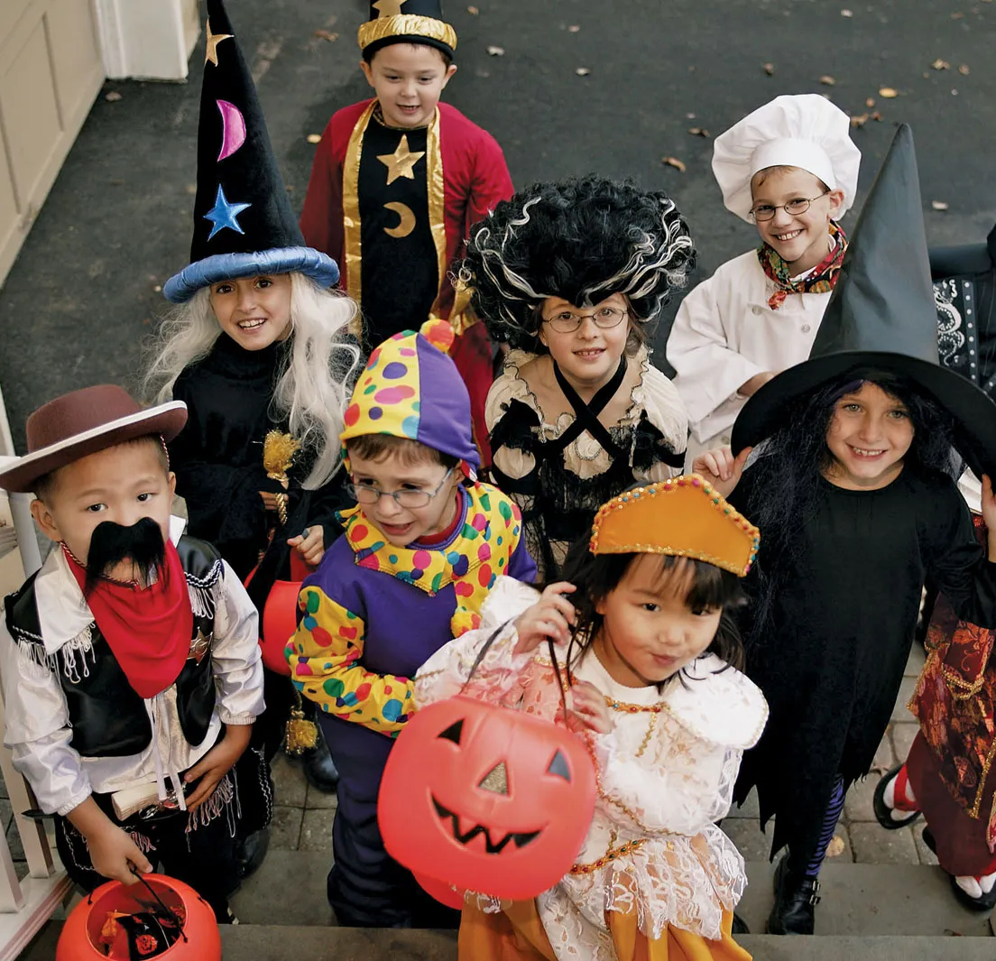
Một số lễ hội hoá trang trên thế giới
Halloween là lễ hội truyền thống đặc trưng ở phương Tây, có tên đầy đủ All Hallows’ Evening hay còn gọi là "lễ hội ma quỷ". Lễ thường được tổ chức hàng năm vào ngày 31/10, trước buổi lễ Các Thánh trong Kitô Giáo.

Slide 12


Slide 13

THẢO LUẬN NHÓM
Các nhân vật trong mỗi hình đang làm gì?
Màu sắc trên trang phục của các nhân vật như thế nào?
Qua trang phục của các nhân vật, em nhận ra đây là lễ hội gì?

Slide 14
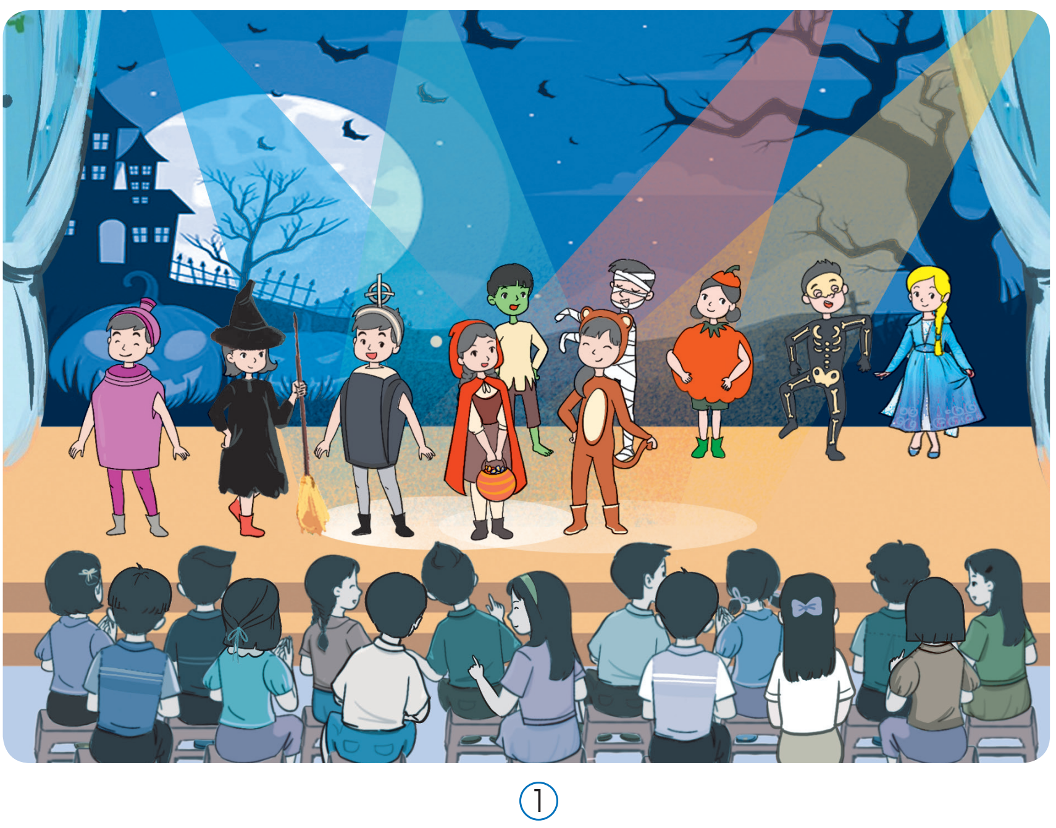
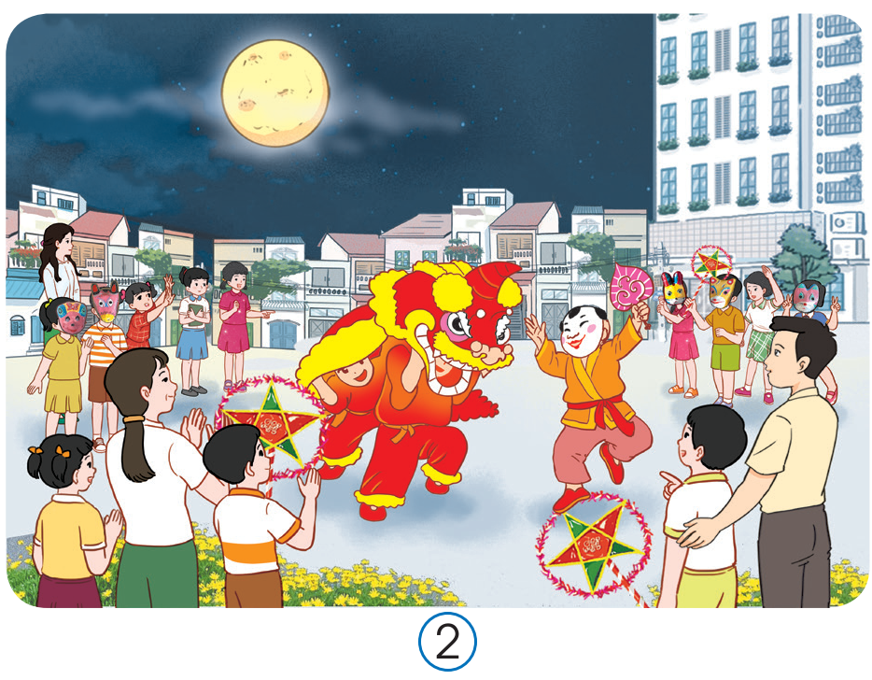
Quan sát hình ảnh SGK tr.36 - 37

Slide 15
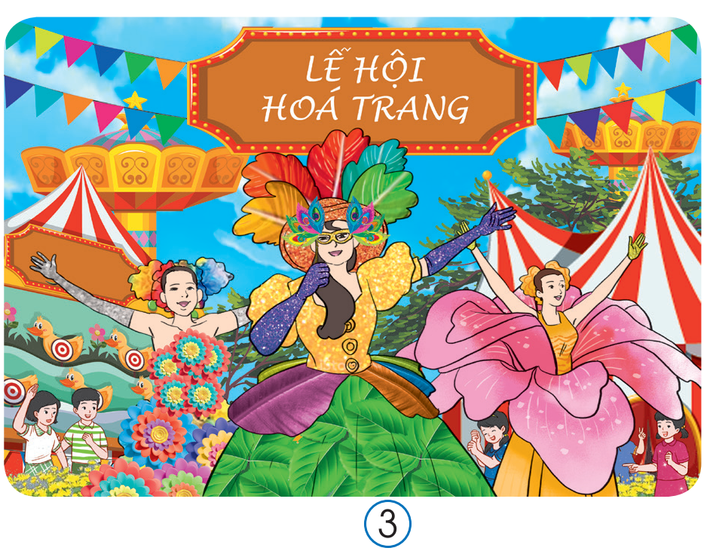
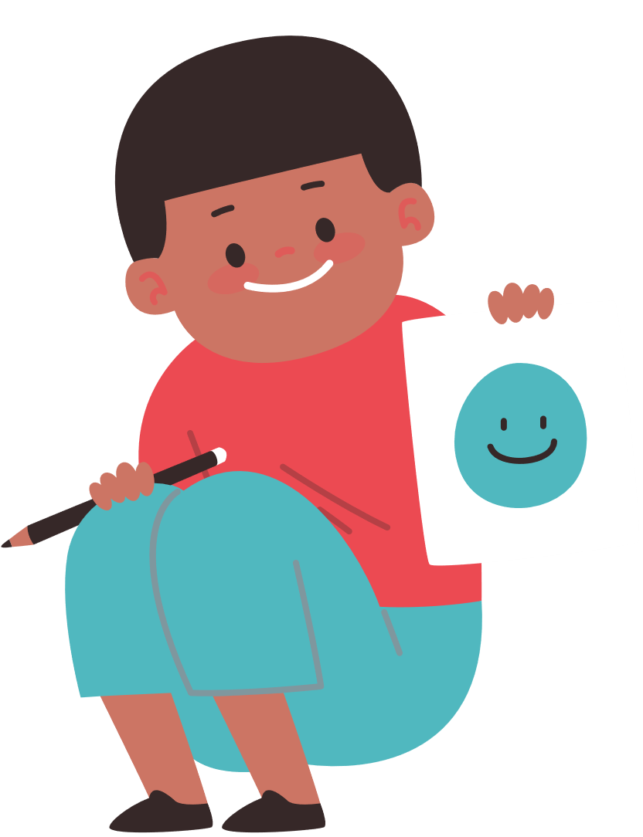
Quan sát hình ảnh SGK tr.36 - 37

Slide 16
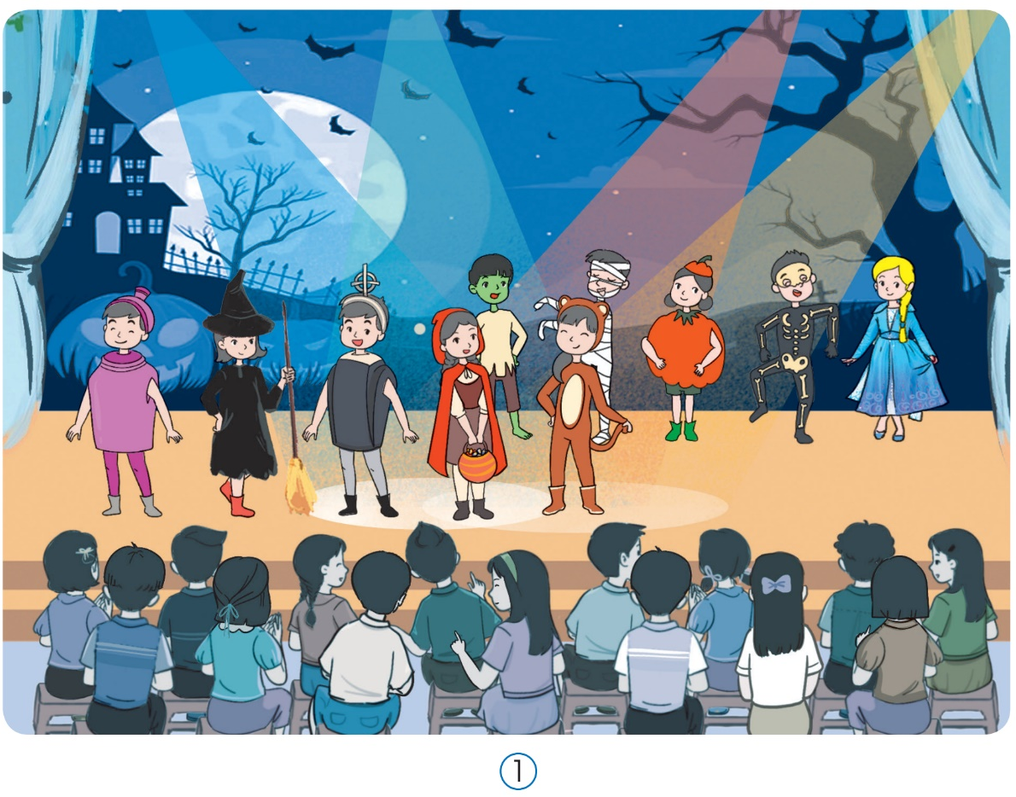
Nhận xét hình ảnh SGK tr. 36 - 37
Các nhân vật trong hình 1 đang tham gia một cuộc thi hoá trang.
Các nhân vật trong hình 2 đang xem múa lân tết Trung thu.
Các nhân vật trong hình 3 đang tham gia lễ hội hoá trang.

Slide 17
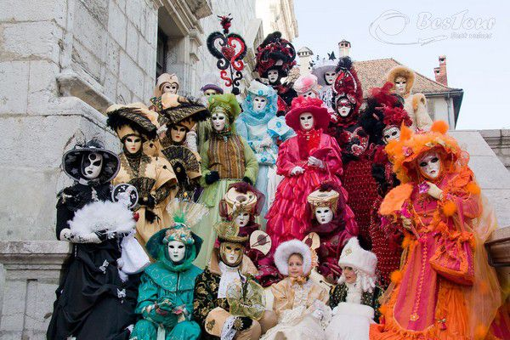
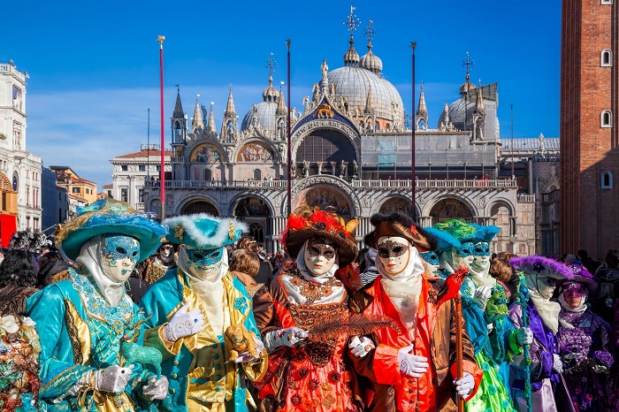
Quan sát một số hình ảnh về các lễ hội hoá trang

Slide 18
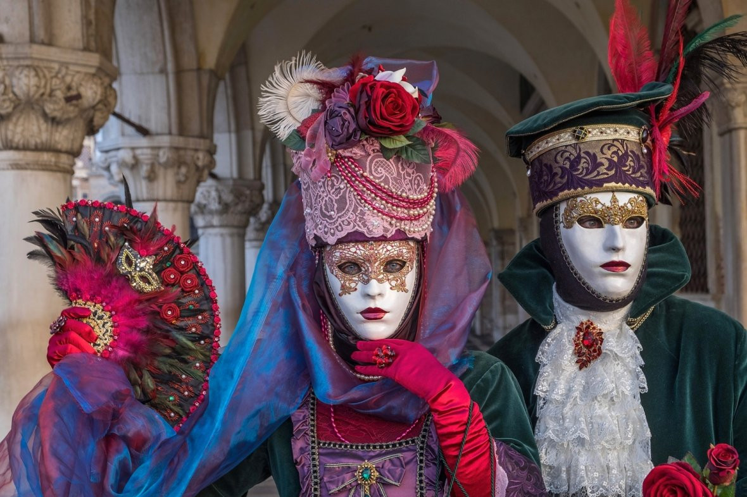
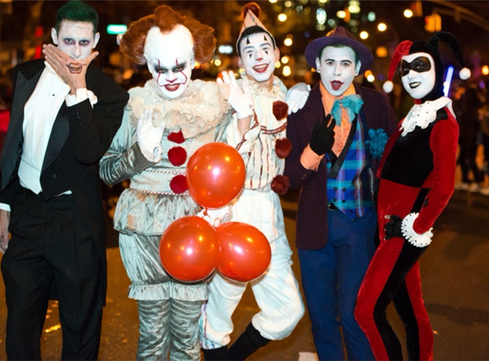
Quan sát một số hình ảnh về các lễ hội hoá trang

Slide 19
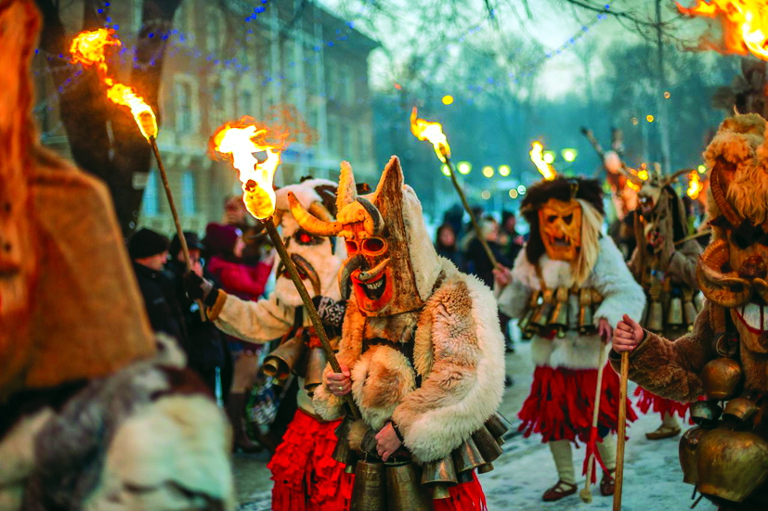
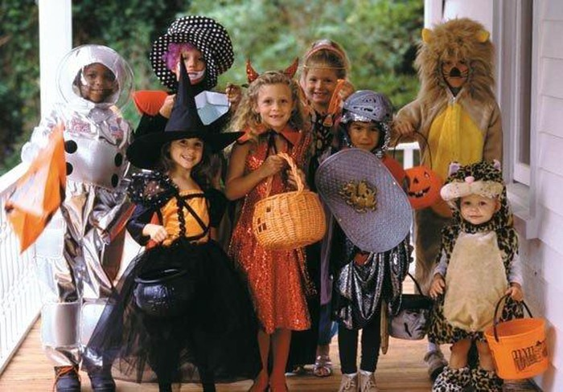
Quan sát một số hình ảnh về các lễ hội hoá trang

Slide 20
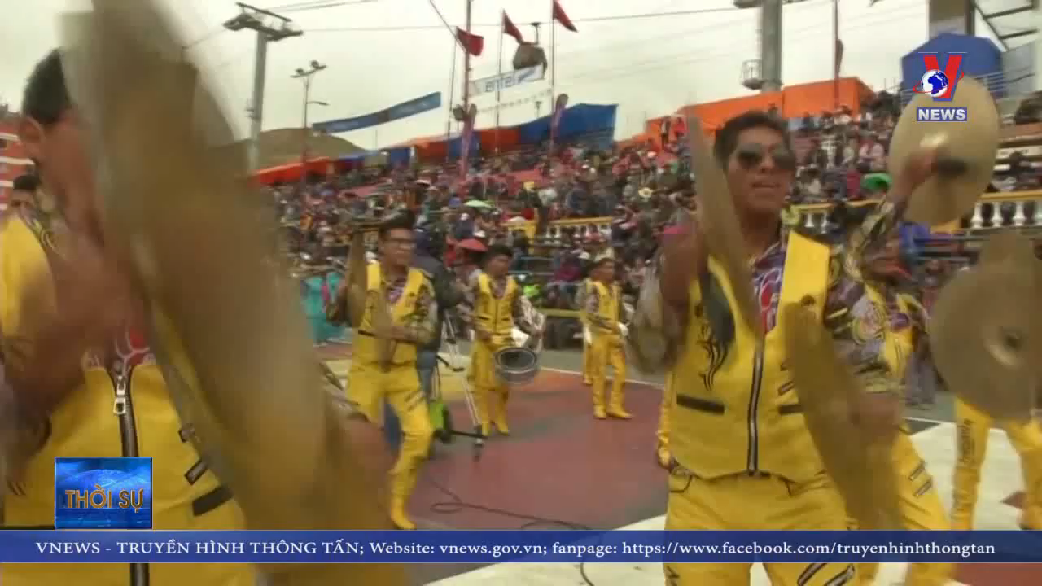
Rực rỡ lễ hội hóa trang tại Bolivia

Slide 21
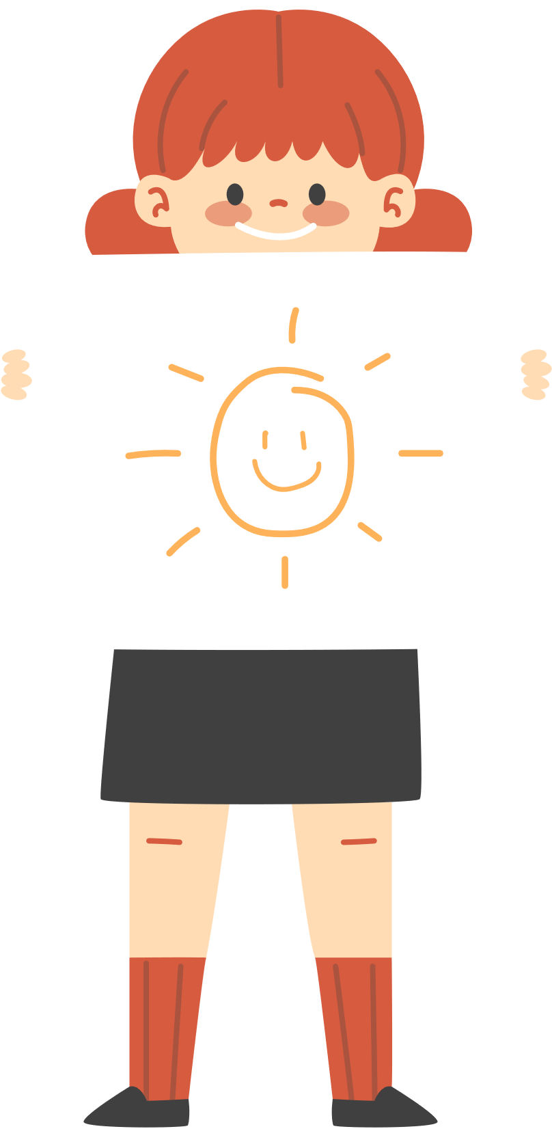
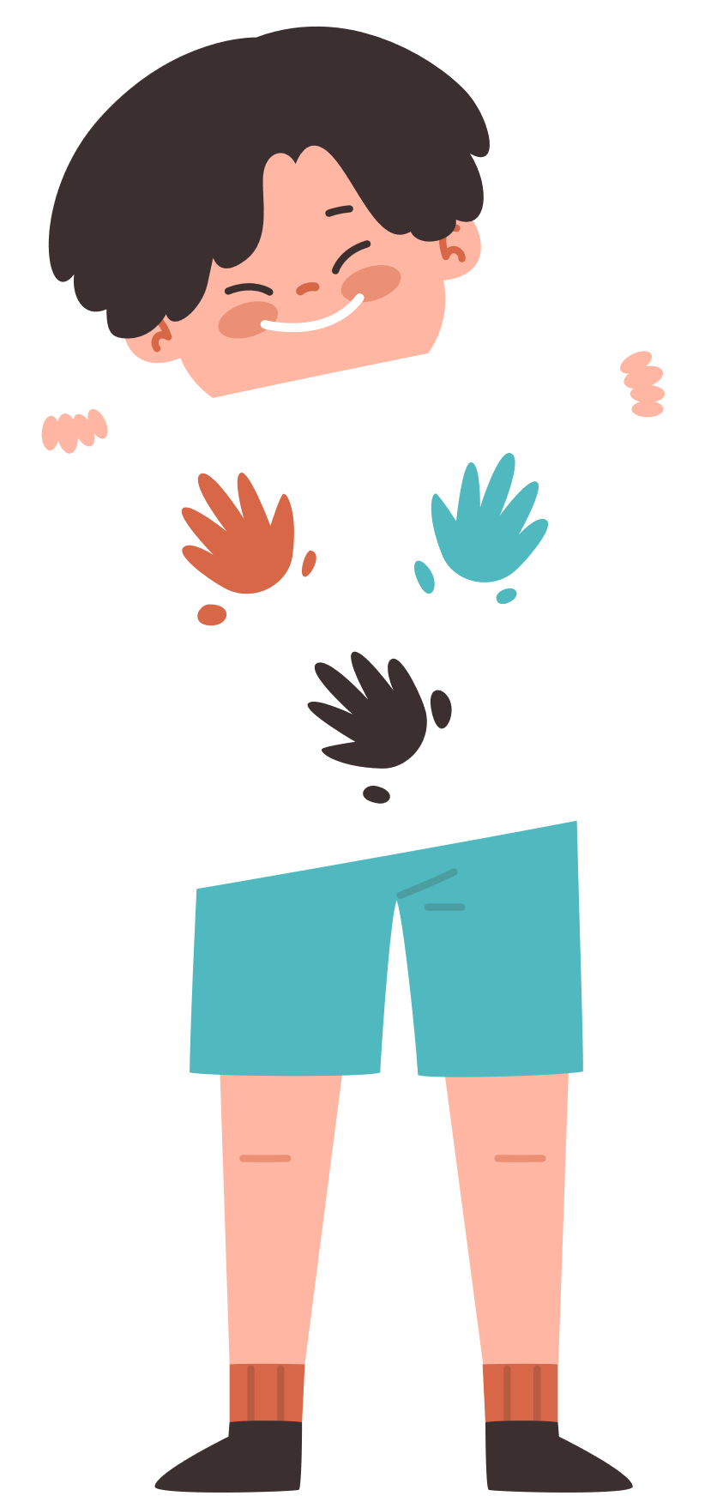
KẾT LUẬN
Trên thế giới có nhiều lễ hội hoá trang khác nhau. Mỗi lễ hội có những nét đặc trưng riêng về màu sắc, kiểu dáng trang phục,..

Slide 22

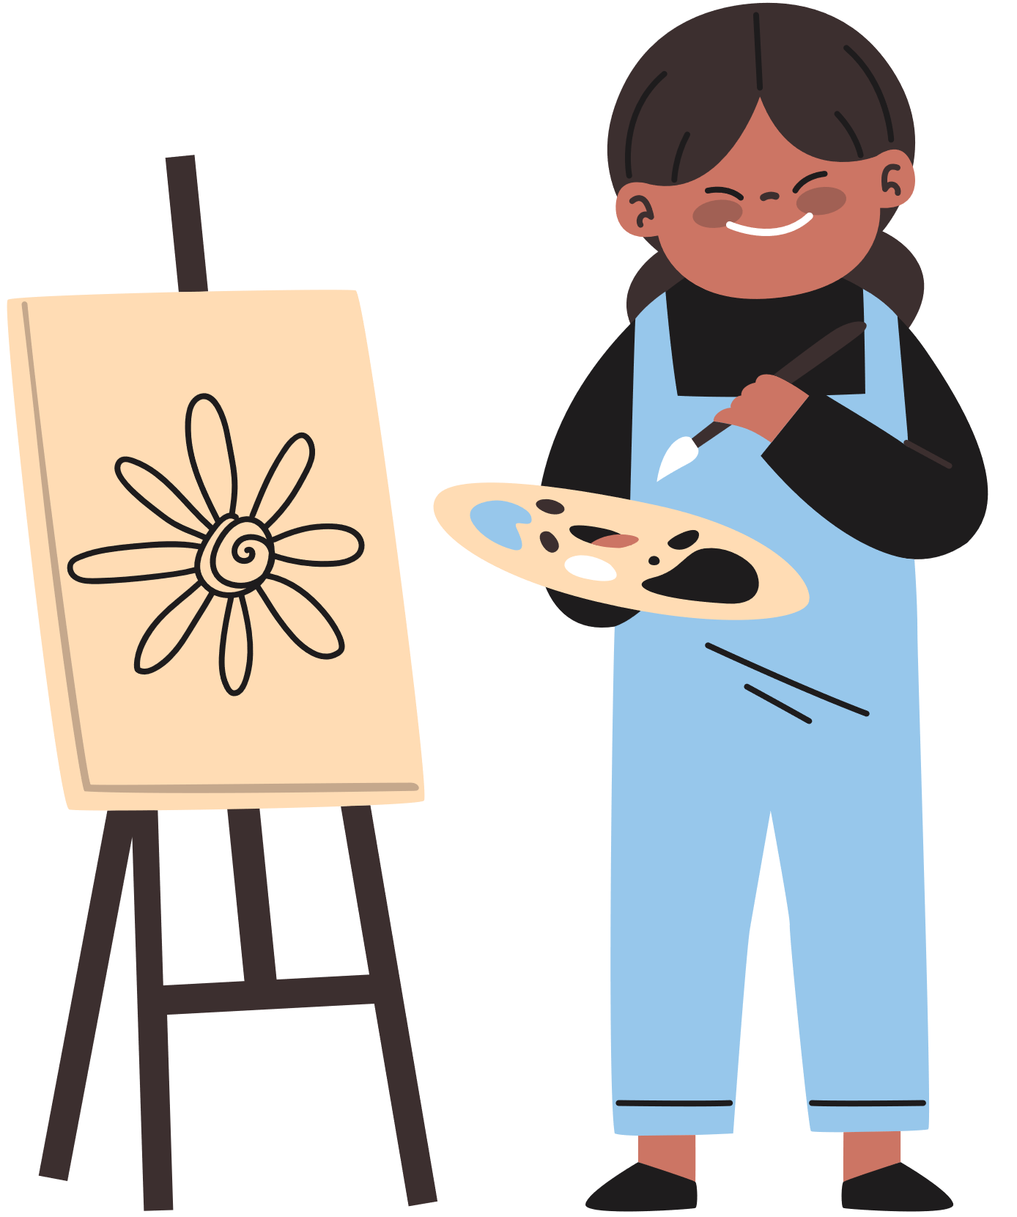

HƯỚNG DẪN VỀ NHÀ
Ôn lại các kiến thức
đã học ở Bài 8.
Đọc trước nội dung
Thực hành, sáng tạo
Cảm nhận, chia sẻ
và Vận dụng.

Slide 23

Notes:
https://www.youtube.com/@hoc1biet10

Slide 24


